Slide 1
Datawarehouse

Slide 2
Plan
Ce qu’est le datawarehouse ?
Un modèle multidimensionnel
Architecture d’un datawarehouse
Implémentation d’un datawarehouse
Autres développements de la technologie data cube

Slide 3
Ce qu’est le datawarehouse ?
Différentes définitions pas très rigoureuses
  Une BD d’aide à la décision qui est maintenue séparément de la base opérationnelle de l’organisation
“Un datawarehouse est une collection de données concernant un sujet particulier, varie dans le temps, non volatile et où les données sont intégrées.”—W. H. Inmon
Datawarehousing:
  Le processus qui permet de construire un data warehouse

Slide 4
Sujet
Organisé autour d’un sujet bien précis, ex: client, produit, ventes.
S’intéresse à la modélisation et l’analyse des données pour aider les décideurs, non pas pour des activités quotidiennes ou traitement transactionnel
Fournit une vue simple et concise concernant un sujet particulier en excluant les données qui ne servent pas à la prise de décision

Slide 5
Données intégrées
Construit en intégrant plusieurs sources de données possiblement hétérogènes
    BD’s relationnelles, fichiers plats, …
Les techniques d’intégration et de nettoyage des données sont utilisées
  Garantir la consistance des conventions de nommage (les attributs Nom et Nom_Famille dans BD1 et BD2 désignent la même chose)
  structures de codage (l’attribut Nom est sur 15 char et 20 char sur BD1 et BD2; NSS est une chaîne dans BD1 et c’est un entier long dans BD2),
  domaines des attributs (ex: cm vs pouce), etc.
  C’est au moment où les données sont copiées dans le data warehouse qu’elles sont traduites

Slide 6
Varie dans le temps
La portée temporelle des données dans un datawarehouse est plus longue que celle des bases opérationnelles
  Base opérationnelle: valeur courante des données.
  Datawarehouse: fournit des infos sous une perspective historique (ex: 5 à 10 dernières années)
Dans un datawarehouse, en général, chaque donnée fait référence au temps
  Mais dans une base opérationnelle les données peuvent ne pas faire référence au temps

Slide 7
Datawarehouse est Non-Volatile
Un support de stockage séparé
Les mises à jour de la base opérationnelle n’ont pas lieu au niveau de la datawarehouse
  N’a pas besoin de modules de gestion de transactions (concurrence, reprise sur panne …)
  N’a besoin que de deux opérations pour accéder aux données :
    Chargement initial des données et interrogation (lecture).

Slide 8
Datawarehouse vs. SGBD hétérogènes
Traditionnellement, l’intégration de BD’s hétérogènes se fait par le biais de:
  mediateurs au dessus des BD’s hétérogènes
  Approche orientée requête
    Quand une requête est posée par un site client, un méta-dictionnaire est utilisé pour la traduire en plusieurs requêtes appropriées à chacune des BD’s. Le résultat est l’intégration des réponses partielles.
    L’exécution des requêtes demande donc beaucoup de ressources
Datawarehouse: Approche orientée mise à jour
  Les infos sont intégrées et stockées pour une interrogation directe. Plus efficace en coût d’exécution des requêtes

Slide 9
Datawarehouse vs. BD Opérationnelle
OLTP (On-Line Transaction Processing)
  Exécution en temps réel des transactions, pour l’ enregistrement des opérations quotidiennes: inventaire, commandes, paye, comptabilité
  Par opposition aux traitements en batch
OLAP (On-Line Analytical Processing)
  Traitement efficace des requêtes d’analyse pour la prise de décision qui sont en général assez complexes (bien qu’a priori, elles peuvent être réalisées par les SGBD classiques)
OLTP vs. OLAP :
  Données: courantes, détaillées vs. historiques, consolidées
  Conception : modèle ER + application vs. Modèle en étoile + sujet
  Vue : courante, locale vs. évolutive, intégrée
  Modes d’accès: mise à jour vs. lecture seule mais requêtes complexes

Slide 10
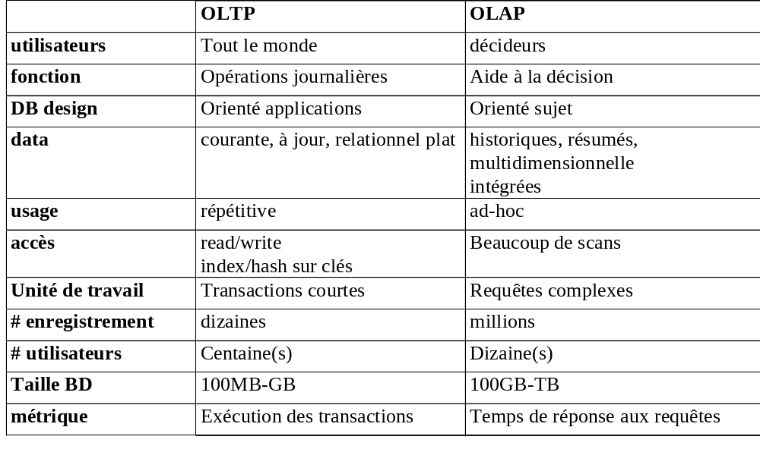
OLTP vs. OLAP

Slide 11
Pourquoi pas des BD’s pour datawarehouses
Les 2 systèmes sont performants
  SGBD— calibrés pour l’OLTP: méthodes d’accès, index, contrôle de concurrence, reprise
  Warehouse—calibrés pour l’OLAP: requêtes OLAP complexes, vue multidimensionnelle, consolidation.
Fonctions et données différentes:
  Données manquantes: l’aide à la décision a besoin des données historiques qui ne se trouvent pas dans les BD’s opérationnelles
  Consolidation: l’AD a besoin de données consolidées (agrégats) alors qu’elles sont brutes dans les BD’s opérationnelles

Slide 12
Technologie OLAP
Ce qu’est le data warehouse ?
Un modèle multidimensionnel
Architecture d’un data warehouse
Implémentation d’un data warehouse
Autres développements de la technologie data cube
Data warehousing et data mining

Slide 13
Des Tables aux Data cubes
Le datawarehouse est basé sur un modèle multidimensionnel où les données sont vues comme des data cubes
Un data cube, ex: ventes, permet de voir les données selon plusieurs dimensions
  Les tables de dimension ex: item (nom_item, marque, type), ou temps(jour, semaine, mois, trimestre, année)
  La table de faits contient des mesures (ex: unités_vendues) et les clés externes faisant référence à chaque table de dimension
Dans la littérature du datawarehousing, un cube de dimension n est dit un cuboïde. Le treillis des cuboïdes d’un datawarehouse forme un data cube.

Slide 14
Cube: Un treillis de cuboïdes
tous
0-D cuboïde
temps
item
lieu
fournisseur
1-D cuboïdes
temps,item
temps,lieu
item,lieu
Lieu, fournisseur
2-D cuboïdes
Temps, fournisseur
item,fournisseur
temps,item,lieu
temps,lieu, fournisseur
3-D cuboïdes
Temps, item, fournisseur
item,lieu, fournisseur
4-D cuboïde
Temps, item,lieu,fournisseur

Slide 15
Modélisation Conceptuelle des Data Warehouses
Dimensions & mesures
  Schéma en étoile: Au milieu, une table de faits connectée à un ensemble de tables de dimensions
  Schéma flocon de neige (snowflake): Un raffinement du précédent où certaines tables de dimensions sont normalisées (donc décomposées)
  Constellation de faits: Plusieurs tables de faits partagent quelques tables de dimension (constellation d’étoiles)

Slide 16
Exemple de schéma en étoile
temps
Id_temps
jour
Jour_semaine
mois
trimestre
année
item
Id_item
Nom_item
marque
type
Type_fournisseur
Table de faits “ventes”
id_time
id_item
id_branche
branche
lieu
id_lieu
Id_branche
Nom_branche
Type_branche
Id_lieu
rue
ville
département
pays
unités_vendues
montant_ventes
moyenne_ventes
Mesures

Slide 17
Exemple de schéma Snowflake
temps
item
fournisseur
Id_temps
jour
Jour_semaine
mois
trimestre
année
Id_item
Nom_item
Marque
type
Id_fournisseur
Id_fournisseur
Type_fournisseur
Table de faits “Vente”
Id_temps
Id_item
Id-branch
branche
lieu
Id_lieu
Id_lieu
rue
Id_ville
Id_branche
Nom_branche
Type_branche
unités_vendues
ville
montant_vente
Id_ville
ville
département
pays
moyenne_vente
Mesures

Slide 18
Exemple de Constellation de faits
temps
item
Table de faits Transport
Id_temps
jour
Jour_semaine
mois
trimestre
année
Table de faits Vente
Id_item
Nom_item
marque
type
Id_fourniseur
Id_temps
Id_temps
Id_item
Id_item
Id_transporteur
Id-branche
id_départ
Id_lieu
lieu
id_arrivée
branche
unités_vendues
Id_lieu
rue
ville
département
pays
coût
Id_branche
Nom_branche
Type_branche
montant_vente
Unités_transportées
moyenne_vente
transporteur
Meesures
Id_Transporteur
Nom_transporteur
Id_lieu
Type_transporteur

Slide 19
Hiérarchie de la Dimension Lieu
tous
all
continent
Europe
...
Amérique
pays
Allemagne
...
Espagne
Canada
...
Mexique
ville
Frankfurt
...
Vancouver
...
Toronto
magasin
L. Chan
...
M. Wind

Slide 20


Une vue d’une warehouse et ses hiérarchies
Specification des hiérarchies
Hiérarchie dans le schéma
  jour < {mois < semestre; semaine} < année
Hiérarchie d’ensembles
  {1..10} < pas_chère

Slide 21
Données multidimensionnelles
Montant des ventes comme une fonction des paramètres produit, mois, région
Dimensions: Produit, Lieu, Temps
Chemins de consolidation hiérarchiques
Région
Industrie Région Année
Catégorie Pays Trimestre
Produit Ville Mois Semaine
Magasin Jour
Produit
Mois

Slide 22

Un exemple de Data Cube
Date
Total annuel des ventes
de TV aux U.S.A.
1Trim
2Trim
3Trim
4Trim
sum
Produit
TV
100
200
300
100
700
PC
U.S.A
DVD
sum
Canada
Pays
Mexique
sum
All, All, All

Slide 23
Cuboïdes Correspondants au Cube
tous
Cuboïde 0-D(apex)
produit
date
pays
Cuboïde 1-D
produit,date
produit,pays
date, pays
Cuboïde 2-D
cuboïde3-D(base)
produit, date, pays

Slide 24
Opérations typiques de l’OLAP
Roll up : consolider (résumer) les données
  Passer à un niveau supérieur dans la hiérarchie d’une dimension
Drill down : l’inverse du Roll-up
  descendre dans la hiérarchie d’une dimension
Slice et Dice:
  Projection et sélection du modèle relationnel
Pivot (rotate):
  Réoriente le cube pour visualisation

Slide 25
Un Modèle pour représenter les requêtes
COMMANDES CLIENTS
MODE TRANSPORT
CLIENT
Contrats
AIR-EXPRESS
Commande
Camion
Catégorie
Groupe
TEMPS
Année
Trimestre
Jour
Item
PRODUIT
Ville
Vendeur
Pays
Rayon
Contient
Magasin
LIEU
ORGANISME

Slide 26
Ce qu’est le data warehouse ?
Un modèle multidimensionnel
Architecture d’un data warehouse
Implémentation d’un data warehouse
Autres développements de la technologie data cube
Data warehousing et data mining

Slide 27
Trois modèles de datawarehouse
Entreprise warehouse
  Collecte de toutes les informations concernant les sujets traités au niveau de l’organisation
Data Mart
  Un sous ensemble d’un entreprise warehouse. Il est spécifique à un groupe d’utilisateurs (ex: data mart du marketing)
Datawarehouse virtuel
  Un ensemble de vues définies à partir de la base opérationnelle
  Seulement un sous ensemble des vues sont matérialisées

Slide 28
Architecture des serveurs OLAP
Relational OLAP (ROLAP)
  Utilise un SGBD relationnel pour stocker les données ainsi qu’un middle-ware pour implémenter les opérations spécifiques de l’OLAP (Oracle, SQL Server,..)
Multidimensional OLAP (MOLAP)
  Basé sur un stockage par tableaux (techniques des matrices creuses)
  Indexation rapide de données calculées (Hyperion Essbase)

Slide 29
Ce qu’est le data warehouse ?
Un modèle multidimensionnel
Architecture d’un data warehouse
Implémentation d’un data warehouse
Autres développements de la technologie data cube
Data warehousing et data mining

Slide 30

Calcul efficace d’un data cube
Un data cube peut être vu comme un treillis de cuboïdes
  Le plus bas dans la hiérarchie est le cuboïde de base
  Le plus haut contient une seule cellule (appelé apex)
  Combien de cuboïdes y-a-il dans un cube à n dimensions avec L_{i} niveaux chacune?
Matérialisation du data cube
  Matérialiser chaque cuboïde (matérialisation totale), aucun , ou quelques (matérialisation partielle)
  Sélection des cuboïdes à matérialiser
    Basé sur la taille, partage, fréquence d’accès, etc.

Slide 31
Opérations sur les cubes
l’opérateur cube by est ajouté à SQL
    SELECT item, ville, année, SUM (montant)
    FROM VENTES
    CUBE BY item, ville, année
C’est équivalent aux Group-By suivants
  (item, ville, année),
  (item, ville),(item, année), (ville, année),
  (item), (ville), (année)
  ()
()
(item)
(ville)
(année)
(item,ville)
(item, année)
(ville, année)
(item, ville, année)

Slide 32
Exemple: Matérialisation partielle
Comme données de base, nous avons des informations sur des produits proposés par des fournisseurs et vendus à des clients à un prix PV. Les informations s’étalent sur 10 ans.
Les analystes voudraient poser des requêtes sur une table où chaque (p,f,c) est associé à une mesure TV (total ventes)
Le produit p proposé par f a été vendu à c pour un montant global TV (sur les 10 ans)

Slide 33
Exemple
On considère un ensemble de requêtes, un ensemble de vues possibles. La question: quelles vues matérialiser pour répondre à toutes les requêtes, si le nombre de vues ne doit pas dépasser un certain seuil
Les requêtes considérées sont de la forme
SELECT <g-attributs>, SUM (<mesure>)
FROM <la table de base>
WHERE <attribut = valeur>
GROUP BY <g-attributs>
SELECT Produit, Client, SUM(TV)
FROM Table
WHERE Client=‘Toto’
GROUP BY (Produit, Client)

Slide 34
Exemple
Les vues considérées sont de la forme
SELECT <g-attributs>, SUM(<mesure>)
FROM Table
GROUP BY <g-attributs>
Dans l’exemple, il y a 8 vues:
  Produit, fournisseur, client (6M tuples)
  Produit, client (6M)
  Produit, fournisseur (0,8M)
  Fournisseur, Client (6M)
  Produit (0,2M)
  Fournisseur (0,01)
  Client (0,1M)
  Ø (1)

Slide 35
Exemple
PFC 6M
PC 6M
PF 0,8M
FC 6M
P 0,2 M
F 0,01
C 0,1
Ø

Slide 36
Exemple
V l’ensemble des vues et V_{k} ={W de 2^{V} : |W| = k }
Trouver W tel que
Gain(W) = Max (Gains W_{i} avec |W_{i} |=k)
On définit un pré-ordre sur les vues: v ≤ w si v peut être calculée à partir de w
A chaque fois que l’on décide de matérialiser une vue w, les vues v telles v ≤ w ont un bénéfice B
Bénéfice(v, S) = somme B(w,v,S) avec w≤ v avec B(w,v,S)=le gain qu’on aura pour calculer w en rajoutant v à S
Gain (W)=somme(Bénéfice(v): v élément de W)
Si n est le nombre total de vues, alors on a n! / (n-k)!k! ensembles de vues à k éléments qu’il faut tester. L’algorithme de recherche de la solution optimal est en temps exponentiel
Algorithme approchée
S= {top view}
For i=1 to k
S=S union {v} t.q Bénéfice (v,S) soit maximale
Return s

Slide 37
Exemple
a 100
b 50 c 75
d 20 e 30 f 40
g 1 h 10
Initialisation : S={a}
Étape 1:
Bénéfice(b,S)=50*5=250 Bénéfice(c,S)=25*5=125
Bénéfice(d,S)=80*2=160 Bénéfice(e,S)=70*3=210
Bénéfice(f,S)=60*2=120 Bénéfice(g,S)=99*1=99
Bénéfice(h,S)=90*1=90 S=S+={b}

Slide 38
Exemple
a 100
b 50 c 75
d 20 e 30 f 40
g 1 h 10
Initialisation : S={a,b}
Étape 2:
Bénéfice(c,S)=25*2=50 Bénéfice(d,S)=30*2=60
Bénéfice(e,S)=20*3=60 Bénéfice(f,S)=60+10=70
Bénéfice(g,S)=49*1=49 Bénéfice(h,S)=40*1=40
S=S+={f}

Slide 39
Exemple
a 100
b 50 c 75
d 20 e 30 f 40
g 1 h 10
Initialisation : S={a,b,f}
Étape 3:
Bénéfice(c,S)=25*1=50 Bénéfice(d,S)=30*2=60
Bénéfice(e,S)=20+20+10=50 Bénéfice(g,S)=49*1=49
Bénéfice(h,S)=30*1=30 c,d,f c=50 d=135 f=70
S=S+={d}

Slide 40
Exemple
S={a,b,d,f}
  Bénéfice(b,S)=50*2=100
  Bénéfice(d,S)=30*2=60
  Bénéfice(f,S)=60+10=70
Gain(S)=230
S*={a,c,d,f }
  Bénéfice(c,S*)=50
  Bénéfice(d,S*)=135
  Bénéfice(f,S*)=70
  Gain(S*)=255
Théorème : Soit S* la solution optimale et S la solution retournée par l’algorithme. Alors, Gain(S) ≥ 63% de Gain(S*) (e-1)/e

Slide 41
Matérialisation totale: Multi-way Array Aggregation for Cube Computation
Partitionner les tableaux en des portions (chunk : un petit sous-cube qui peut être chargé en mémoire)
Adressage de tableaux creux compressés : (chunk_id, offset)
Calculer les agrégats en “multiway” en visitant les cellules du cube de sorte à (i) minimiser le # de fois que chaque cellule est visitée et (ii) réduire les coûts d’accès et de stockage
C
c3
61
62
63
64
c2
45
46
47
48
c1
29
30
31
32
Quel est l’ordre préférentiel pour parcourir le cube dans le cadre d’une agrégation?
c 0
B
60
b3
13
14
15
16
44
9
28
56
b2
B
40
24
52
b1
5
36
20
b0
1
2
3
4
a0
a1
a2
a3
A

Slide 42
Exemple
On doit calculer les cuboïdes A, B, C, AB, BC, AC, ABC et Ø
Supposons que les dimensions A,B et C ont les tailles 40, 400, 4000. La taille de chaque partition de A,B et C est donc 10, 100 et 1000. Ex: A:magasins, B: Date,C: Produit et la mesure: #produits vendus
La portion a₀b₀c₀ correspond à 1, a₁b₀c₀ correspond à 2, …
Supposons que l’on veuille calculer le cuboïde BC. Ceci peut se faire en calculant les cuboïdes b_{i}c_{j} .
Pour calculer b₀c₀, il faut parcourir les portions 1,2,3,4. Pour b₁c₀, on lit 5,6,7,8. Au total, Pour BC, on doit scanner les 64 portions.
Pour calculer les cuboïdes AC et AB, faut-il rescanner les 64? NON
  Quand la portion 1 (a₀b₀c₀) est scannée, on peut en profiter pour entamer le calcul de a₀b₀ et a₀c₀ d’où le terme Multi-way aggregation.
  Donc, en scannant les 64 portions une seule fois chacune, on peut calculer les 3 cuboïdes AB, AC et BC

Slide 43
Exemple
Les tailles de AB, AC et BC sont resp. 16.10³, 16.10⁴ et 16.10⁵
En parcourant les portions de 1 à 64 dans cet ordre, b₀c₀ est calculé en lisant 1,2,3,4 ; b₁c₀ calculé en lisant 5,6,7,8 …
a₀b₀ est calculé en utilisant 1, 17, 33 et 49 (49 portions)
a₀c₀ est calculé en utilisant 1, 5, 9 et 13 (13 portions)
Pour éviter qu’une portion ne soit chargée plus d’une fois, l’espace tampon minimum doit être: 40*400 (plan AB)+40*1000 (une ligne du plan AC) + 100*1000(une portion de BC)=156 000
Supposons que l’ordre de parcours est 1, 17, 33, 49, 5, 21, 37, 53, … agrégation selon AB, puis AC puis BC. L’espace mémoire requis est 400*4000(plan BC)+40*4000(une ligne de AC)+10*100(portion de AB)=1 641 000
Conclusion: L’ordre de prise en compte des dimensions est important. Il faut trier les plans dans l’ordre croissant de leur taille (AB est le plus petit) puis parcourir les portions en tenant compte de cet ordre.

Slide 44
Multi-way Array Aggregation for Cube Computation
C
c3
61
62
63
64
c2
45
46
47
48
c1
29
30
31
32
c 0
B
60
b3
13
14
15
16
44
B
9
28
56
b2
40
5
24
52
b1
36
20
b0
1
2
3
4
a0
a1
a2
a3
A

Slide 45
Multi-way Array Aggregation for Cube Computation
C
c3
61
62
63
64
c2
45
46
47
48
c1
29
30
31
32
c 0
B
60
b3
13
14
15
16
44
B
9
28
56
b2
40
5
24
52
b1
36
20
b0
1
2
3
4
a0
a1
a2
a3
A

Slide 46
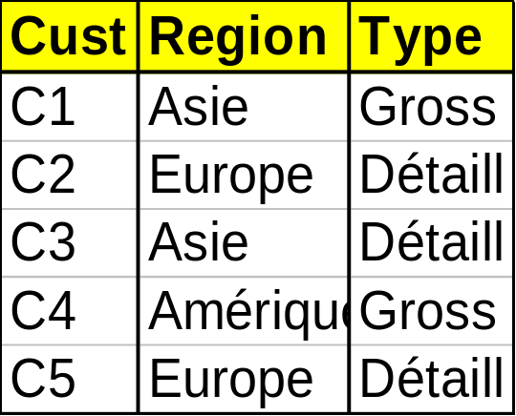
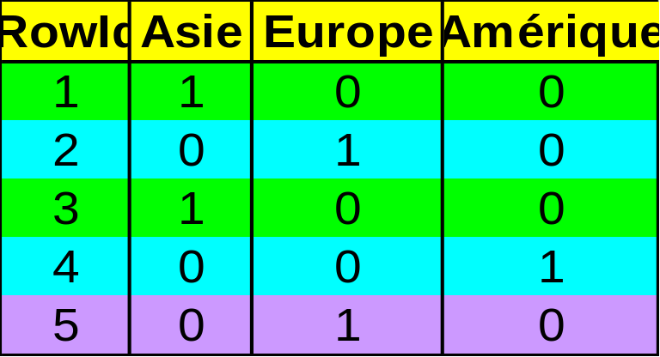
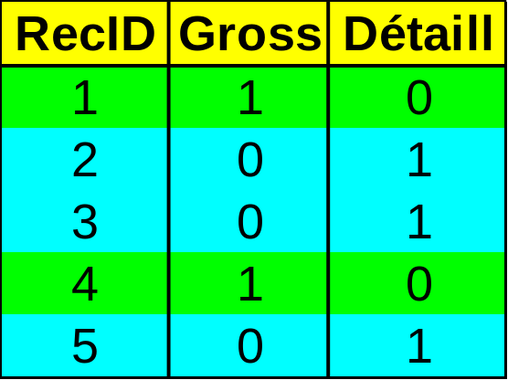
Pas de matérialisation: Indexation de données OLAP: Index Bitmap
Index sur une colonne particulière
Chaque valeur dans la colonne a un vecteur de bits : opérations sur les bits sont rapides
La longueur du vecteur de bits: # de la table de base
Le i-ème bit=1 si la i-ème ligne de la table de base possède la valeur de la colonne indexée
Ne convient que pour les domaines de faible cardinalité
Table de base
Index sur Région
Index sur Type

Slide 47

Indexing OLAP Data: Index de jointure
Index de jointure : JI(R-id, S-id) où
R (R-id, …)  S (S-id, …)
En général, un index associe une valeur à une liste d’Id d’enregistrements
  matérialise la jointure dans un fichier JI pour accélérer l’exécution de la jointure
Dans les data warehouses, un index de jointure relie des valeurs de dimensions à des lignes de la table de faits.
  Ex. Table de faits: Sales et 2 dimensions ville et produit
    Un index de jointure sur ville maintient pour chaque ville une liste de ID-enreg’s de tuples concernant des ventes dans la ville en question
  Les index de jointure peuvent être partagés par plusieurs dimensions

Slide 48
Traitement efficace des requêtes OLAP
Déterminer quelles sont les opérations à effectuer sur les cuboïdes disponibles :
  transformer drill, roll, etc. en des requêtes SQL et/ou opérations OLAP, ex, dice = sélection + projection
Déterminer sur quel cuboïde matérialisé l’opération doit être exécutée.
Exploiter les structures d’index disponibles

Slide 49
Data Warehouse : Utilitaires
Extraction :
  Récupérer les données à partir des sources
Nettoyage :
  détecter les erreurs et les corriger si possible
Transformation :
  Convertir les formats
Charger:
  Trier, consolider, calculer des vues, vérifier des contraintes, construire des index, vérifier des contraintes
Rafraîchir
  Propager les mises à jour des sources sur le data warehouse

Slide 50
Résumé
Data warehouse
  Données orientées sujet, intégrées, dépendant du temps, et non-volatiles pour la prise de décision
Un modèle multidimensionnel pour les data warehouses
  Schéma en étoile, schéma snowflake, constellation
  Un data cube est decrit par des dimensions et des mesures
Opérations OLAP : drilling, rolling, slicing, dicing and pivoting
OLAP servers: ROLAP, MOLAP, HOLAP
Implémentation des data cubes
  Matérialisation Partielle vs. totale vs. nulle
    Sélection des cuboïdes à matérialiser
    Multiway array aggregation
    Implémentation avec Bitmap index et join index

